Slide 1
网络设备
高级计算机网络
第9小组
MF1632080 邬文怀 MF1632081 吴迪
MF1632008 陈硕 MF1632020 管登荣
MF1632035 李隆隆 MF1632019 顾必成

Slide 2
路由器
路由器概述
路由器的内部结构
路由器的工作原理
路由器配置

Slide 3
路由器概述
路由器的功能
路由器其实也是一个计算机，它具有CPU，RAM操作系统等计算机的必需软件和硬件。路由器的工作往往不是单独工作的，而是与众多的路由器共同工作，这些路由器将网络间的数据分组从初始源头位置转发到最终目的地，实现相距很远的用户可以互相传递信息。
主要功能：路由功能（寻径功能）、交换功能
Notes:
路由功能（寻径功能）——寻找并记录到达目的网段的最佳路径，体现在路由器上则包括路由表的建立、维护和查找。
交换功能——路由器的交换功能与以太网交换机执行的交换功能不同，路由器的交换功能是指在网络之间转发分组数据的过程，涉及到从接收接口收到数据帧，解封装，对数据包做相应处理，根据目的网络查找路由表，决定转发接口，做新的数据链路层封装等过程

Slide 4
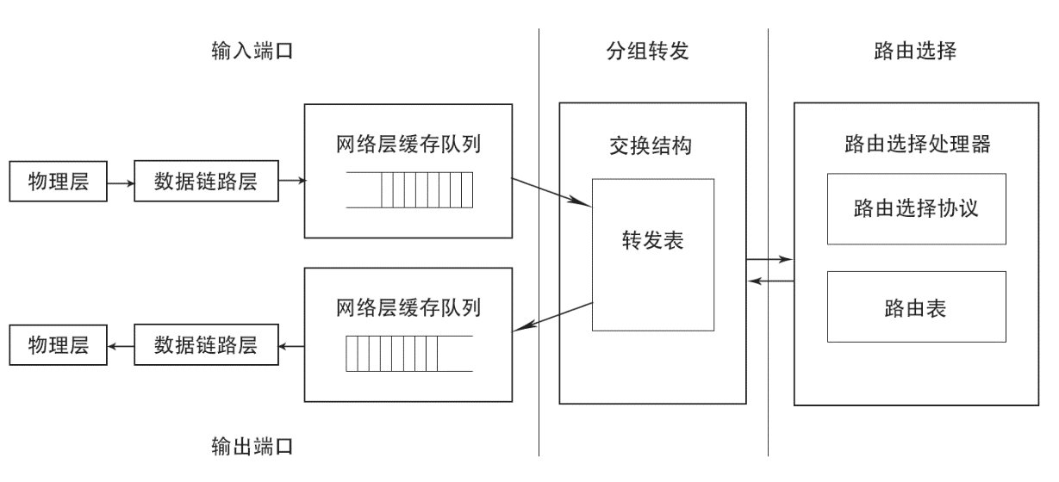
路由器的内部结构
路由器的结构
输入端口、输出端口、交换结构和路由选择处理器
Notes:
路由器主要的功能转发选择也就是转发数据分组，路由器的输入端口用来接收分组，工作中的输入端口会不断接收到来自与其连接的网络的分组，路由器根据分组所要去往的目的网络为其选择合适的输出端口，并转发给下一跳路由器，直到分组到达目的网络为止。
路由处理器：路由处理器计算转发表实现路由协议，并运行对路由器进行配置和管理的软件。同时，它还处理那些目的地址不在线卡转发表中的包。

Slide 5
路由器的内部结构
路由器的系统组成
CPU：
中央处理器，负责路由器的配置管理和转发工作
存储器：
ROM、RAM、FLASH、NVRAM，存储信息和数据
接口：
物理接口、逻辑接口
IOS:
IOS为CISCO的专有操作系统，功能有连接多种网络，用于不同协议的路由和转换，实现流量控制、QoS服务质量控制、网络安全服务，网络拨号及VPN等。
Notes:
CPU:
路由器的CPU负责路由器的配置管理和数据包的转发工作，如维护路由器所需的各种表格以及路由运算等。路由器对数据包的处理速度很大程度上取决于CPU的类型和性能。
存储器：
ROM:存储开机诊断程序，用于引导操作系统，类似于计算机的BIOS
RAM:路由器的主存储器，存放Running-config，路由器，ARP表，类似于计算机的内存。
FLASH:路由器的快闪存储器，用于存放路由器的IOS，类似于计算机硬盘。
NVRAM:非易失存储器，用于放置启动配置文件Startup-Config文件
接口：
$\left\{\begin{aligned}物理接口\left\{\begin{aligned}局域网接口：RJ−45、BNC、FDDI \\ 广域网接口\left\{\begin{aligned}ISDN BRI:RJ45 \\ 异步串口:RS−232C、V.24 \\ 同步串口：V.35、RS 449\end{aligned}\right. \\ 调试接口：CON,AUX\end{aligned}\right. \\ 逻辑接口\left\{\begin{aligned}子接口：绑定于物理接口作为独立接口使用 \\ Loopback：反馈接口用于外部网关协议 \\ Null:清零接口，用于过滤网络数据包 \\ Tunnel:隧道接口，用于建立VPN隧道 \\ 拨号接口：用于配置网络拨号及DDR的拨号环境\end{aligned}\right.\end{aligned}\right.$

Slide 6
路由器的工作原理
路由器工作离不开路由表，路由器通过查找路由表得知去往目的地的数据包的下一跳送往何处，路由协议就是用来维护路由表的一种协商机制。
路由协议动态维护路由器中的路由表。它通过收集和发送报文获得网络上的每个拓扑结构的变动，并根据这些变动迅速调整自己的路由表，使得路由器在转发数据包时选择最佳的路径。
Notes:
1. 路由器工作离不开路由表，路由器通过查找路由表得知去往目的地的数据包的下一跳送往何处，路由协议就是用来维护路由表的一种协商机制。在网络规模还不是很大，并且网络变化很少的情况下，使用手工配置静态路由显得很有效。管理者只需保留一张关于网络的表格，并在新的网络加入 和删除一个网络时，更新该表格。从 此路由器 出发，去往每一个目的网段的数据包下一跳送往何处由工作人员来决定，并且配置进路由表中。随着互联网规模的不断扩大，人工改变路由的方式耗时而且容易带来错误，人工维护整个网络的路由表已不能满足网络对于路由表的需要。网络运营 需要 路由表能真实快速地反映 整个网络的情况。当网络发生变化时，路由表要快速得到调整使数据包尽可能地走最佳网络路径到达目的地。 2. 路由协议动态维护路由器中的路由表。它通过收集和发送报文获得网络上的每个拓扑结构的变动，并根据这些变动迅速调整自己的路由表，使得路由器在转发数据包时选择最佳的路径。

Slide 7
路由器的工作原理
路由协议的基本概念
网络发现和路由表维护
动态路由协议的收敛
管理距离
动态路由协议的分类
Notes:
1.动态路由协议两个重要进程是最初的发现远程网络和在路由表中维护这些网络的列表。路由协议由一组处理进程、算法和消息组成，用于交换路由信息，并将其选的最佳路径添加到路由表中。
2.路由协议的重要特征之一，就是当拓扑发生变化时如何能快速收敛。收敛是指所有网络路由器的路由表达到一致的过程。当所有路由器都获取到完整而准确的网络信息时，网络即完成收敛。收敛时间是指路由器共享网络信息、计算最佳路径并更新路由表所花费的时间。网络在完成收敛后才可以正常运行，因此，大部分网络都需要在很短的时间内完成收敛。收敛过程既具有协作性，又具独立性。路由器之间既需要共享路由信息，各个路由器也必须独立计算拓扑结构变化对各自路由过程所产生的影响。由于路由器独立更新网络信息以与拓扑结构保持一致，所以，也可以说路由器通过收敛来达成一致。 收敛的有关属性包括路由信息的传播速度以及最佳路径的计算方法。可以根据收敛速度来评估路由协议。收敛速度越快，路由协议的性能就越好。通常，RIP和IGRP收敛较慢，而EIGRP、OSPF和IS-IS收敛较快。
3. 在路由进程决定使用哪条路由来转发数据包之前，它必须先决定哪条路由放到路由表中。路由器经常会学到多于一条的对于目标网络的路由来源。路由进程将要决定使用哪个路由来源。管理距离就用作此目的。
4. 根据是否在一个自治域内部使用，动态路由协议分为内部网关协议（IGP）和外部网关协议（EGP）。这里的自治域指一个具有统一管理机构、统一路由策略的网络。自治域内部采用的路由选择协议称为内部网关协议，常用的有RIP、OSPF；外部网关协议主要用于多个自治域之间的路由选择，常用的是BGP和BGP-4。
5. 内部网关协议（IGP）可以划分为两类：
距离矢量路由协议
链路状态路由协议
距离矢量是指以距离和方向构成的矢量来通告路由信息。距离按跳数等度量来定义，方向则是下一跳的路由器或送出接口。距离矢量协议通常使用贝尔曼-福特算法来确定最佳路径。
与距离矢量路由协议的运行过程不同，配置链路状态路由协议的路由器可以获取所有其他路由器的信息来创建网络的“完整视图”，即拓扑结构。我们继续拿路标来作类比，使用链路状态路由协议就好比拥有一张完整的网络拓扑图。从源到目的网络的路途中并不需要路标，因为所有链路状态路由器都使用相同的“网络地图”。链路状态路由器使用链路状态信息来创建拓扑图，并在拓扑结构中选择到达所有目的网络的最佳路径。
6.所有的路由协议可以被分为以下两种之一：
有类路由协议
无类路由协议
有类路由协议在路由信息更新过程中不发送子网掩码信息。最早出现的路由协议（如RIP）都属于有类路由协议。那时，网络地址是按类来分配的：A类、B类或C类。路由协议的路由信息更新中不需要包括子网掩码，因为子网掩码可以根据网络地址的第一组二进制八位数来确定。
有类路由协议包括RIPv1和IGRP。 在无类路由协议的路由更新中，同时应包括网络地址和子网掩码。如今网络已不再按照类来分配地址，子网掩码也就无法根据网络地址的第一组二进制八位数来确定。如今的大部分网络都需要使用无类路由协议，因为无类路由协议支持VLSM，非连续网络以及其他一些功能。 无类路由协议包括RIPv2、EIGRP、OSPF、IS-IS和BGP等。

Slide 8
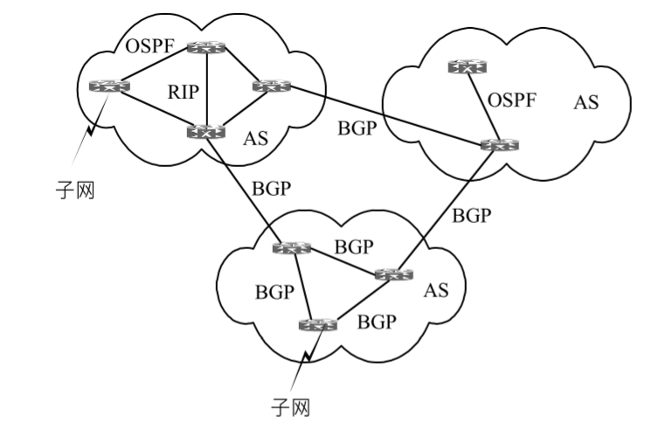
路由器的工作原理
路由结构
Notes:
Internet 是由自治系统（Autonomous System，AS）集合构成的，每个自治系统包括了处于一个机构管理之下的若干网络和路由器。BGP（Border Gateway Protocol，边界网关协议）， 就是为 TCP/IP 网络设计的用于自治系统之间的路由协议。该协议的基本功能是与其它 BGP 自治系统交换网络可达性信息（Network Layer Reachable Information，NLRI），这种可达性信息包含了通往目标所要穿越的自治系统记录，利用这些信息，系统就可以构建一个无环的自治系统连接图，并把形成的外部路由信息重发布给内部网关协议IGP。路由结构示意

Slide 9
路由器配置
路由器基础
介绍路由器的原理，功能和应用场景。
路由器常用配置
主要讲解路由器常用配置
路由器配置实验
Notes:
本节是路由器配置章节，主要分路由器基础，路由器常用配置对应的路由器配置实验。其中路由器基础主要简单讲述路由器原理，功能和应用场景。路由器配置和路由器配置实验则是帮助学生掌握路由路的使用。

Slide 10
路由器配置
路由器基础
路由器是在网络层实现互联的设备。路由器实现网络层上数据包的存储转发，它具有路径选择功能，可依据网络当前的拓扑结构，选择“最佳”路径，把接收的数据包转发出去，从而实现网络负载平衡，减少网络拥塞路由器工作在网络层，用于连接不同的局域网和广域网，故称为“LAN网间互联设备”。
Notes:
路由器定义：路由器是在网络层实现互联的设备。路由器实现网络层上数据包的存储转发，它具有路径选择功能，可依据网络当前的拓扑结构，选择“最佳”路径，把接收的数据包转发出去，从而实现网络负载平衡，减少网络拥塞路由器工作在网络层，用于连接不同的局域网和广域网，故称为“LAN网间互联设备”，概括路由器的基本功能，原理和应用场景。

Slide 11
路由器配置
路由器常用配置
IP协议配置
以太网接口
串行接口
IP路由配置
路由协议配置
RIP配置
IGRP配置
OSPF配置
BGP配置
路由器常用配置
广域网协议配置
HDLC配置
PPP配置
NAT配置
Notes:
路由器配置分为：
IP协议配置，包含以太网接口配置，串行接口配
IP路由配置，包含静态路由和动态路由配置
路由协议配置，包含RIP配置，IGRP配置，OSPF配置， BGP配置
广域网配置，包含HDLC配置，PPP配置
NAT配置

Slide 12
路由器配置
路由器配置实验
静态路由协议配置实验
路由协议配置实验
RIP配置实验
IGRP配置实验
OSPF配置实验
BGP配置实验
广域网配置实验
NAT实验
静态NAT实验
动态NAT实验
Notes:
路由器配置实验对应于路由器常用配置，目的帮助和实践路由器的常用配置

Slide 13
交换机
交换机概述
交换机的工作原理
交换机的内部结构
交换机配置

Slide 14
交换机概述
交换机是一种基于MAC（网卡的硬件地址）识别，能完成封装转发数据包功能的网络设备，交换机正如它的名字一样采用的是交换的工作模式，它可以“学习”网络中各个终端的MAC 地址，并把其存放在内部的MAC 地址表中，通过在数据帧的始发者和目标接收者之间建立临时的交换路径，使数据帧直接由源地址到达目的地址
交换机的目的是使得传输效率更高，它根据MAC 地址来进行判断，决定数据帧该送到目的地址的连接端口，而不打扰其他不相干的连接端口，如果内存中的地址表中不包含目的MAC 地址，交换机则会向所有端口广播这个数据包，找到后再将这个MAC地址加入到自己的MAC 地址表中，这样下次发送到这个地址时便不会发错。

Slide 15
交换机的工作原理
第二层交换技术
地址学习
当一个交换机首次初始化时，交换机地址表是空的。
用一个空MAC地址表，基于地址的源过滤或转发决策是不可能的，因此交换机将每一帧转发给所有连接的端口，而不只是接受的端口。
转发一个帧到所有连接端口，称为“泛洪”。泛洪是一种通过交换机传输数据的低效方法，因为它将数据帧传输到了不需要的网段，浪费了带宽。
因为交换机能同时处理多个网段的通信量，交换机执行内存缓冲以致能独立接受、传输每个端口或网段的数据帧。
转发和过滤数据包
当一个帧带有一个已知目的地址到达时，它被转发到连接该站点而不是所有站点的端口。站点A给站点C发送一帧。当目的MAC地址（站点C的MAC地址）已在MAC地址表中时，交换机只将帧传输到表中所列的这个端口。
消除回路
交换机第三个功能是消除回路。桥接网路，包括交换网络，通常设计有荣誉链路和设备。这样的设计消除了一种可能性：一个节点的失败将导致整个交换网络的功能丢失。

Slide 16
交换机的工作原理
三层交换
三层交换技术，也称多层交换技术，是相对于传统交换概念而提出的。传统交换技术是在OSI模型的第二层——数据链路层进行操作的，而多层交换技术是在OSI模型的第三层实现了数据包的高速转发。简单地说，三层交换技术就是第二层交换技术+第三层转发技术，或者是将传统路由器的数据包处理功能和交换机的速度优势结合在一起的技术。三层交换机就是“二层交换机+基于硬件的路由器”。

Slide 17
交换机的内部结构
构造及主要功能
传统的交换机工作在OSI 模型中的第二层，类似于一台专用的特殊计算机，主要包括中央处理器(CPU)、随机存储器(RAM)和操作系统。
交换机使用一种虚拟连接技术来连接通信的双方。虚拟连接是通过交换机的端口-地址表来实现的：交换机在工作过程中不断地建立和维护它本身的一个地址表，这个地址表标明了节点的MAC地址和交换机端口的对应关系。当交换机收到一个数据包，它便会去查看自身的地址表以验明数据包中的目的MAC地址究竟对应于哪个端口。一旦验证完毕，就将发送节点与该端口建立一个专用连接，发送方的数据仅发送到目的MAC 地址所对应的交换机端口。
Notes:
所谓虚拟连接，就是指通信时通信双方建立一个逻辑上的专用连接，这个连接直到数据传送至目的节点后结束。

Slide 18
交换机的内部结构
内部结构
局域网交换机卓越的性能表现，来源于其内部独特的技术结构。而不同的交换模式或不同的交换类型，也跟局域网交换机内部结构密不可分。所以说，了解了局域网交换机的内部结构，就等于了解了局域网交换机的技术特点和工作原理。目前局域网交换机采用的内部技术结构主要有以下几种。

Slide 19
交换机的内部结构
共享式内部结构
该结构依赖于中心局域网交换机引擎所提供的全端口的高性能连接，并由核心引擎完成检查每个输入包来决定连接路由。
需要很大的内存宽带和很高的管理费用。
局域网交换机内存成为性能实现的主要瓶颈。

Slide 20
交换机的内部结构
交叉总线式结构
可在端口间建立直接的点对点连接，这种结构对于简单的单点式（Unicast）信息传输来讲性能很好，但并不适合点对多点的广播式传输。
要连接N个端口，就需要N×（N+1）条交叉总线，因而实现成本也会随着端口数量的增加而急剧上升。
Notes:
由于实际网络应用环境中，广播和多播传输方式很常见，所以这种标准的交叉总线方式会带来一些传输问题。例如，当端口A向端口D传输数据时，端口B和端口C就只能等待。而当端口A向所有端口广播消息时，就可能会引起目标端口的排队等候。这样将会消耗掉系统大量带宽，从而影响局域网交换机传输性能。

Slide 21
交换机的内部结构
混合交叉总线式结构
该方式的设计思路是将一体的交叉总线矩阵划分成小的交叉矩阵，中间通过一条高性能总线连接。
该结构的优点是减少了交叉总线数，降低了成本，还减少了总线争用。但连接交叉矩阵的总线成为新的性能瓶颈。

Slide 22
交换机的内部结构
环形总线式结构
这种结构方式在一个环内最多可支持四个交换引擎，并且允许不同速度的交换矩阵互连，以及环与环间通过交换引擎连接。
该结构方式有独立的一条控制总线，用于搜集总线状态、处理路由、流量控制和清理数据总线。
这种结构的最大优点就是扩展能力强，实现成本低，而且有效地避免了系统扩展时造成的总线瓶颈。

Slide 23
交换机配置
基本交换机配置
验证交换机配置
基本交换机管理

Slide 24
交换机配置
基本交换机配置
局域网中的第二层交换机的一些关键配置序列通常是在实施过程中进行的。这些配置序列包括
1） 配置交换机管理界面
2）默认网关
3）全双工和活动接口上的网速设置
4）对HTTP访问的支持
5）对MAC地址表的管理。

Slide 25
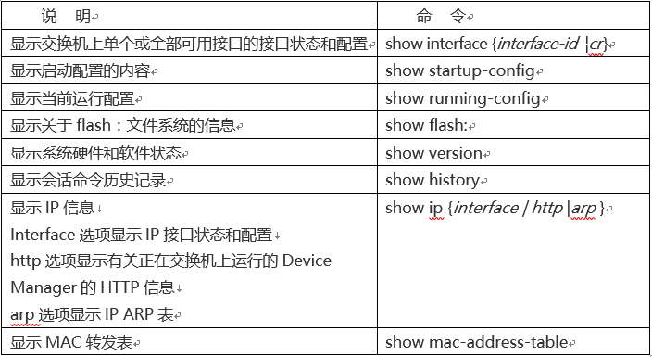
交换机配置
验证交换机配置
执行初始交换机配置之后，可使用不同的show命令来验证交换机是否已正确配置。

Slide 26
交换机配置
基本交换机管理
交换机启动并运行之后，网络技术人员必须对交换机进行维护，这就包括备份和恢复交换机的配置文件，清除配置信息和删除配置文件。

